Slide 1


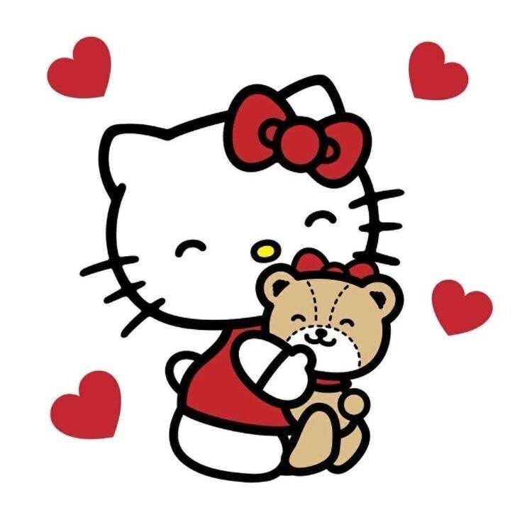

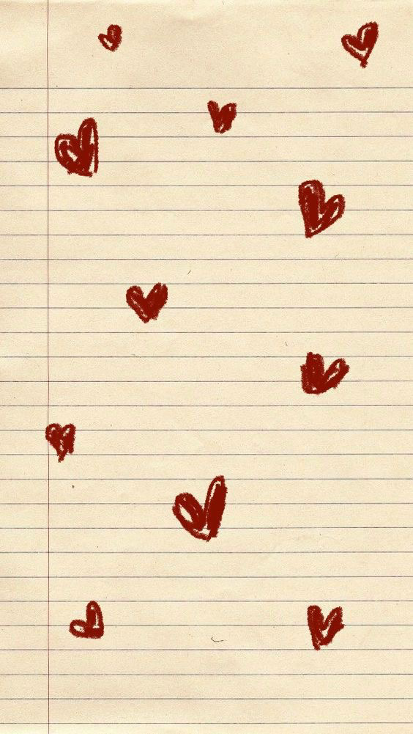

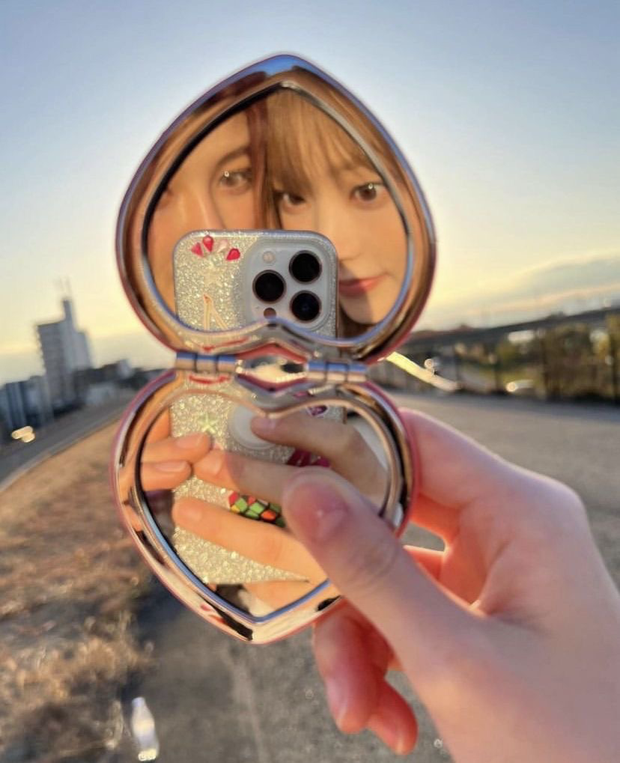


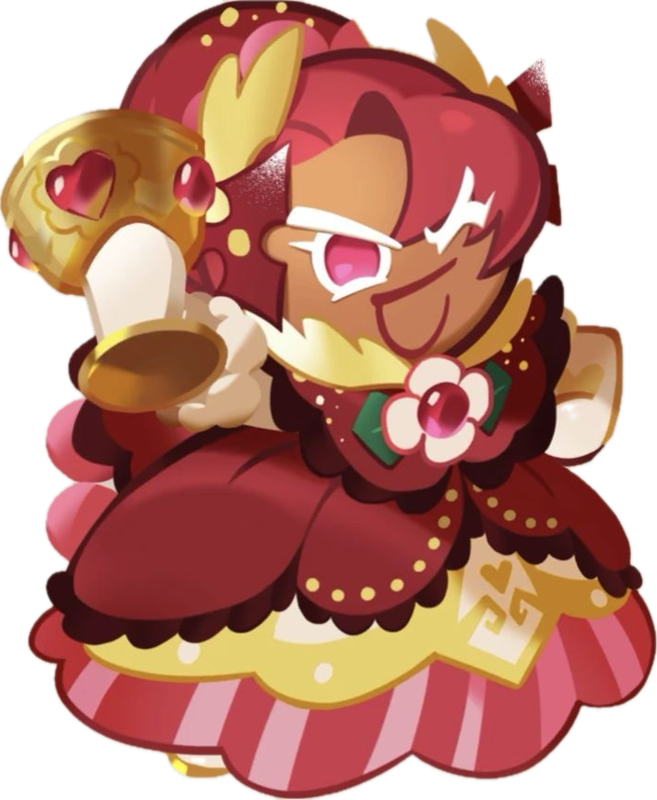

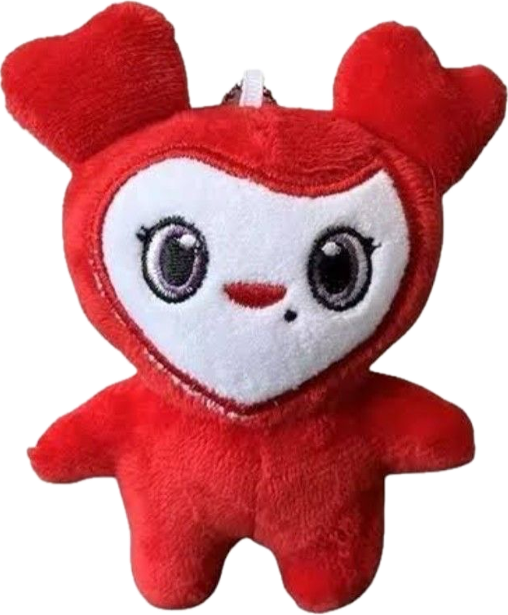
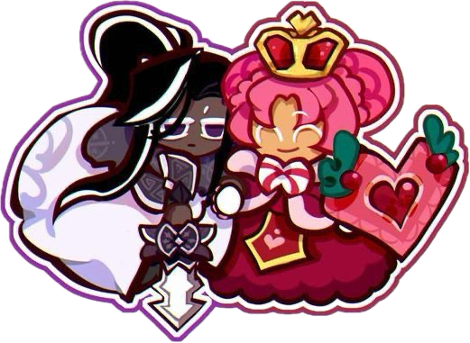




Carta para mi
Esta carta es para mi 14 de febrero pero quisiera pasar san Valentín con alguien que pueda compartir o jugar y sentir que tengo amigos de verdad y no que solo te hablan y ya no te vuelven hablar como si no existiera y haciendo caras que me hacen sentir muy mal y como no sirviera para nada y que solo fuera una una niña más y no me consideraran como una “amiga” de verdad y poder compartir mis pensamientos o festividades como el 14 de febrero el día de la amistad y el amor.
Espero pasar san Valentín con alguien
Amistad

